Slide 1


FORMACIÓN EN NUEVAS TECNOLOGÍAS
ADMINISTRACIÓN AVANZADA POSTGRESQL

Slide 2
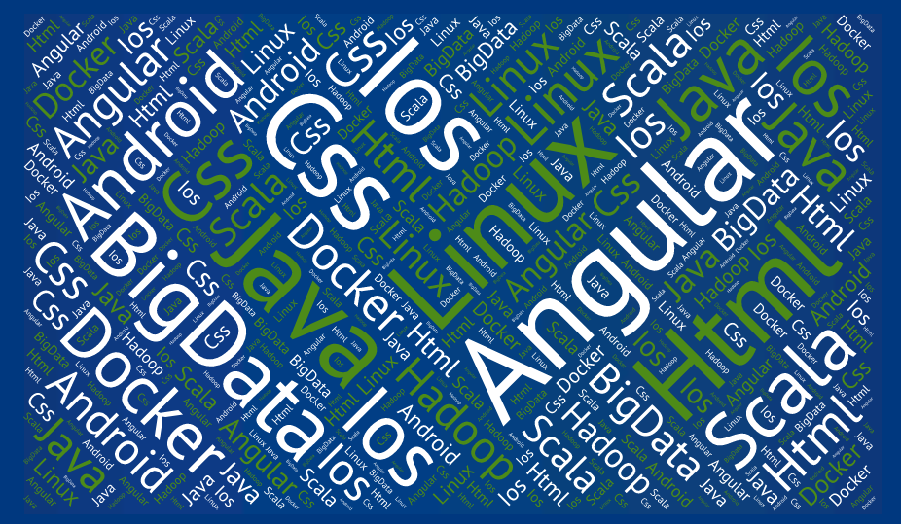









ICONO TRAINING FORMADOR
Formación en Nuevas Tecnologías
José María Segovia Marín
www.iconotc.com
linkedin.com/company/icono-training-consulting
training@iconotc.com
DBA y formador TIC PostgreSQL
linkedin.com/in/josesegovia/
¡Síguenos en las Redes Sociales!
www.iconotc.com

Slide 3
ADMINISTRACIÓN AVANZADA POSTGRESQL
DURACIÓN
24 horas
LUGAR/FECHAS /HORARIO:
Madrid. Día 18, 19 y 20 de Noviembre de 2019. Día 18: 10:00 hs a 14:00 hs y 15:00 hs A 19:00 hs. Días 19 y 20 9:00 hs a 14:00 hs y 15:00 hs A 18:00 h
CONTENIDO:
Arquitectura de sistemas de PostgreSQL
Definición de transacciones y concurrencia de transacciones
Optimización del rendimiento
Monitorización
Utilidades adicionales –Contrib
Particionamiento de tablas
Lenguajes procedimentales
Replicación y alta disponibilidad
Pool de conexiones
www.iconotc.com

Slide 4
DOCUMENTACIÓN
Repositorio GITHUB
https://github.com/IconoTraining/Administracion_Avanzada_PostgreSQL
https://todopostgresql.com/blog/
https://www.postgresql.org/
www.iconotc.com

Slide 5
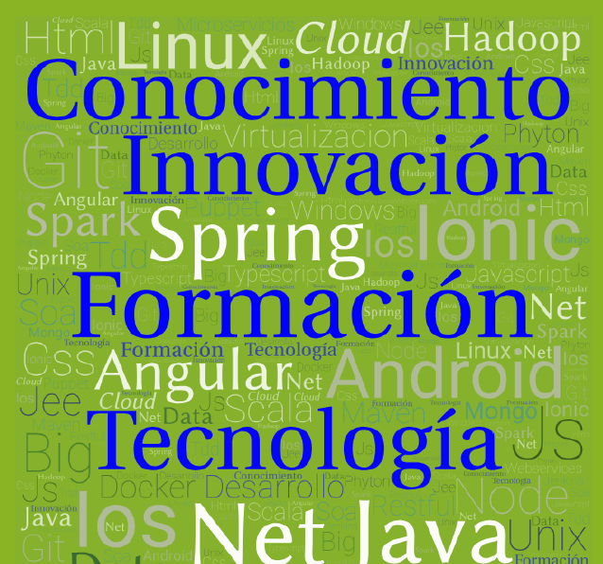





Todos aprendemos.
Gracias!!
¡Seguimos en contacto!
www.iconotc.com

